Slide 1
TỐI ƯU HOÁ CÔNG CỤ TÌM KIẾM
Biên soạn: ThS. Võ Tấn Khoa

Slide 2
CHƯƠNG 7: SỰ CỐ THƯỜNG GẶP VÀ CÁCH KHẮC PHỤC TRONG SEO
Biên soạn: ThS. Võ Tấn Khoa

Slide 3
Nội dung
1. Khi Website không được liệt kê trên Google
2. Website không được xếp hạng cho chính doanh nghiệp
3. Khi thứ hạng bị giảm
4. Tìm kiếm trợ giúp

Slide 4
1. Khi Web không được liệt kê trên Google
Bạn có thể kiểm tra nhanh tại chỗ bằng cách nhập “site: yoursiteaddress.com” vào thanh tìm kiếm của Google và kiểm tra xem trang web của bạn có xuất hiện hay không.
Thông thường, tất cả những gì cần thiết để Google biết trang web của bạn là:
Tạo một ít các liên kết đến trang web của bạn;
Một số hoạt động trên mạng xã hội.
Kiểm tra lại Google sau 24 giờ với truy vấn tìm kiếm “site: www.yoursite…” và xem có trang nào từ trang web của bạn xuất hiện không.
Nếu bạn nhìn thấy các trang, điều này có nghĩa là Google đã lập chỉ mục trang web của bạn.

Slide 5
1. Khi Web không được liệt kê trên Google
Nếu cách trước không hiệu quả, hãy yêu cầu nhà thiết kế web của bạn thiết lập Google Search Console cho bạn, đăng nhập và xem có lỗi nào không.
Nếu có lỗi, Google sẽ vạch ra các bước để sửa chúng, để Google có thể nhìn thấy trang web của bạn.
Công cụ kiểm tra URL của Google Search Console rất hữu ích để khắc phục sự cố và tìm kiếm sự cố.
Nó xác nhận nếu trang của bạn được Google hỗ trợ, không bị bất kỳ hình phạt nào, xuất hiện thành công trong chỉ mục, thân thiện với thiết bị di động.
Để truy cập công cụ kiểm tra URL, hãy nhấp vào "Kiểm tra URL" ở thanh bên trái trong Google Search Console.
Google Search Console
https://www.google.com/webmasters/

Slide 6
2. Website không được xếp hạng cho chính doanh nghiệp
Google rất thông minh (?!), nhưng đôi khi bạn cần phải thúc đẩy Google liên kết trang web mới với tên thương hiệu của bạn.
Giải pháp: sửa chữa bằng cách xây dựng các liên kết đến trang web của bạn, với một số liên kết có tên thương hiệu của bạn làm văn bản liên kết.
Quá trình này có thể mất đến vài tuần để Google nhìn thấy các liên kết này và nhận ra trang web của bạn là hàng thật.
Sử dụng danh bạ web cho từng quốc gia. Đưa liên kết tới website lên đó.

Slide 7
2. Website không được xếp hạng cho chính doanh nghiệp
Nếu các cách trên vẫn không hiệu quả, hãy thiết lập tài khoản Facebook và Twitter cho doanh nghiệp của bạn, điền càng nhiều thông tin về doanh nghiệp của bạn vào hồ sơ càng tốt.
Sau đó, thực hiện một bài đăng mỗi ngày trong khoảng hai tuần, kết hợp các liên kết đến trang web của bạn trong các bài đăng.
Nếu bạn vẫn không thể xếp hạng trang web của mình đủ cao, hãy sử dụng Link explorer để theo dõi các trang web cạnh tranh xếp hạng cao hơn cho tên thương hiệu.
Các trang của họ có nhiều liên kết ngược hơn tổng số liên kết đến trang web của bạn không? Nếu đúng như vậy, bạn sẽ cần phải xây dựng nhiều liên kết hơn.

Slide 8

3. Khi thứ hạng bị giảm
Đây là một sự thật đáng buồn về SEO: nếu bạn đạt được thứ hạng hàng đầu, nó có thể không giữ được vị trí của nó mãi mãi.
Có hàng tỷ trang web cạnh tranh cho các vị trí hàng đầu trong Google.
Các trang web mới đang được tạo ra mỗi ngày.
Nó đòi hỏi một nỗ lực không ngừng để giữ cho các trang có thứ hạng cao.

Slide 9
3. Khi thứ hạng bị giảm
Nếu thứ hạng của bạn tụt khỏi vị trí hàng đầu và dần dần di chuyển xuống các kết quả tìm kiếm, thì có thể bạn đã bị ảnh hưởng bởi bản cập nhật của Google hoặc bộ lọc spam.
Mặt khác, có nhiều khả năng các đối thủ cạnh tranh của bạn đã có được nhiều liên kết hơn hoặc nhiều hoạt động xã hội hơn trang web của bạn.
Sử dụng Link Explorer để theo dõi đối thủ cạnh tranh, tìm hiểu xem họ có bao nhiêu liên kết ngược, họ có bao nhiêu hoạt động trên mạng xã hội và đặt những số tiền này làm mục tiêu để xây dựng thứ hạng của bạn.
Tiếp theo, đã đến lúc bắt đầu chiến dịch xây dựng liên kết với các từ khóa được nhắm mục tiêu như đã nêu trong chương về xây dựng liên kết.

Slide 10
4. Tìm kiếm trợ giúp
Việc tìm kiếm trợ giúp SEO phù hợp có thể gây khó chịu cho chủ sở hữu trang web. Có rất nhiều thông tin để điều hướng, với các mức chất lượng và độ chính xác khác nhau.
Có những trang web có thể đặt câu hỏi của bạn trước các chuyên gia thế giới về hầu hết mọi chủ đề miễn phí.
Sử dụng các trang web dưới đây để có các phản hồi mang tính kỹ thuật cao và bạn có thể tạo ra một đội quân gồm các chuyên gia Internet để cố gắng giải quyết vấn đề cho bạn.
Chìa khóa để thành công với các tài nguyên dưới đây là phải cụ thể. Bạn càng cụ thể và càng cung cấp nhiều thông tin, bạn sẽ tăng cơ hội nhận được câu trả lời chi tiết giúp bạn đi đúng hướng.

Slide 11

4. Tìm kiếm trợ giúp
Để có kết quả tốt hơn, hãy đăng câu hỏi của bạn trên tất cả các trang web bên dưới và ngồi lại và đợi câu trả lời đến. Bạn sẽ nhận được nhiều câu trả lời hơn và sẽ có lợi hơn để cân nhắc giải pháp nào là tốt nhất.
Moz Q&A https://moz.com/community/q
Các diễn đàn Hỏi & Đáp của Moz từng là diễn đàn riêng tư, nhưng cuối cùng gần đây đã được công bố rộng rãi.
Tại đây bạn có thể nói chuyện trực tiếp với một số lượng lớn các chuyên gia SEO và thu hút các câu trả lời chất lượng cao cho các câu hỏi của bạn.

Slide 12
4. Tìm kiếm trợ giúp
Pro Webmasters https://webmasters.stackexchange.com/
Bảng Hỏi và Đáp của Quản trị viên web chuyên nghiệp có thể trả lời câu hỏi của bạn bởi quản trị viên của các trang web hoạt động hiệu quả.
Quora https://www.quora.com/
Quora là một bảng đăng Hỏi & Đáp toàn diện, nơi bạn có thể nhận được câu trả lời cho hầu hết mọi thứ.
Trên Quora, các câu hỏi đôi khi được trả lời bởi các chuyên gia nổi tiếng.
Các nhà tiếp thị, chủ doanh nghiệp, bạn có thể kể tên điều đó, có rất nhiều cơ quan đầu ngành đăng câu trả lời cho các câu hỏi trên Quora.

Slide 13
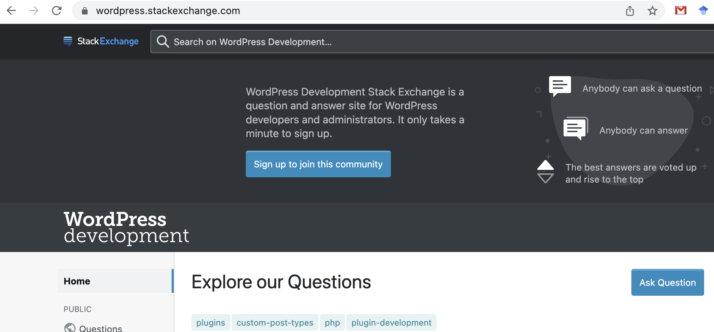
4. Tìm kiếm trợ giúp
Wordpress Answers https://wordpress.stackexchange.com/
Nếu trang web của bạn được xây dựng trên Wordpress, không thể tránh khỏi việc cuối cùng bạn sẽ gặp phải một số loại rào cản kỹ thuật.
Bảng Hỏi và Đáp Wordpress là một nguồn tài nguyên tuyệt vời để tìm kiếm sự trợ giúp.

Slide 14

Tổng kết

Slide 15
Bài tập
1. Kiểm tra xem website của mình đã xuất hiện khi tìm kiếm chưa?
2. Đảm bảo khi tìm kiếm thương hiệu của website thì phải nằm ở top rank của công cụ tìm kiếm.

Slide 16
Question & Answer

